Slide 1

«Цвета-цветы» открытки в технике Квиллинг

Slide 2
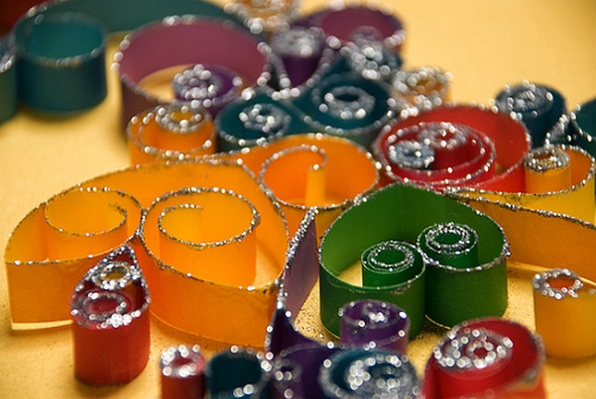
Квиллинг
Квиллинг, бумагокручение, бумажная филигрань — искусство скручивать длинные и узкие полоски
бумаги в спиральки, видоизменять их форму и составлять из полученных деталей
объемные или плоскостные композиции.

Slide 3
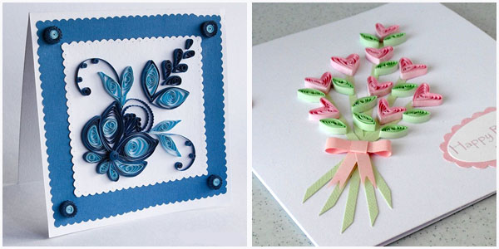
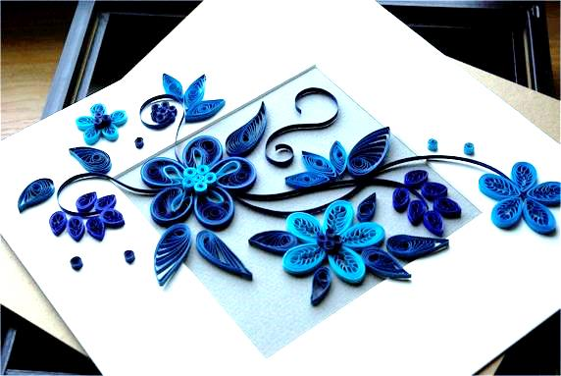
Квиллинг открытки
Множество мастер классов по квиллинг открыткам появляется практически ежедневно. И это неудивительно, ведь открытки – это хороший подарок, в котором можно оставить на память тёплые слова и пожелания.
Вдвойне приятно будет получить не обычную открытку из полиграфии, а сделанную своими руками. Именно поэтому Квиллинг открытки становятся всё более популярными.
Попробуйте начать с небольшой композиции, которая не потребует много усилий. Если такой вид деятельности придётся вам по душе, то смело можно переходить на более сложный уровень.
Открытки в технике квиллинг будут замечательным подарком к любому празднику, абсолютно любой повод может стать причиной для создания открытки.

Slide 4
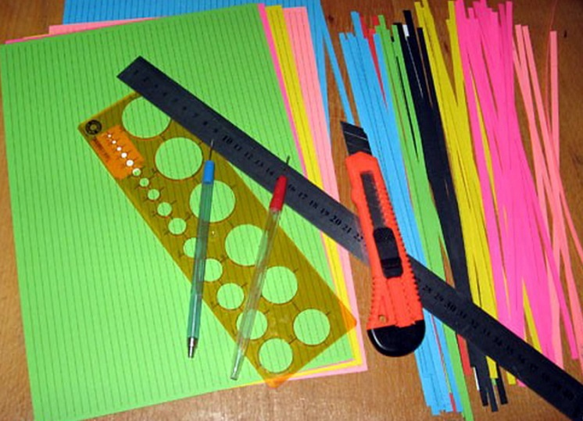
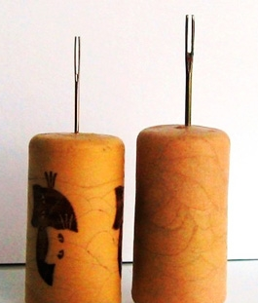
НАМ ПОНАДОБИТСЯ:
- Бумага (продаются даже специальные наборы лент или нарежьте их сами резаком шириной от 3 до 10 мм)
- Картон (основа)
- Клей (лучше ПВА)
- Линейка с кругами
- Ножницы
- Зубочистки или специальное приспособление для закрутки лент. Такое можно приобрести в магазинах для рукоделия, но вы также можете сделать его сами(в деревянную палочку(пробку, карандаш) воткните толстую иголку с большим ушком, и кусачками удалите кончик ушка так, чтобы получился двойной конец)

Slide 5
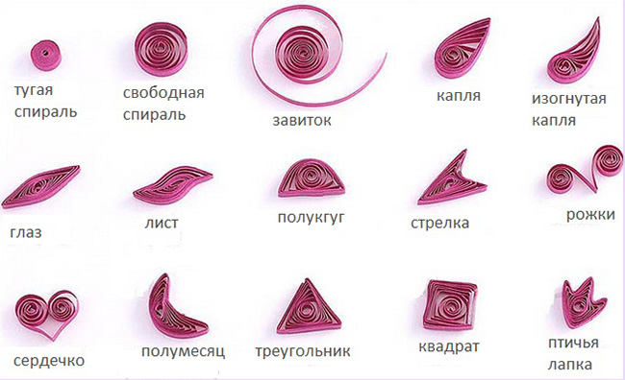
Квиллинг схемы
Подробное описание изготовления различных элементов данного рукоделия поможет вам со временем создавать настоящие шедевры.
Основные элементы квиллинга это:

Slide 6
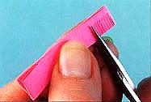
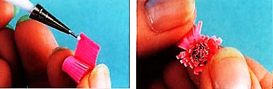
Бахрома
Бахрома делается путем надрезов на ленте:
Чаще всего бахрома используется для создания цветков. Для этого ленту с бахромой сначала скручивают в тугую спираль, а потом расправляют бахрому:

Slide 7
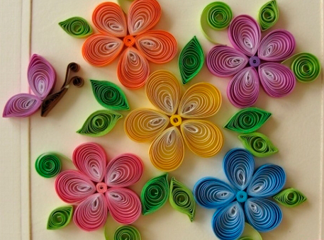
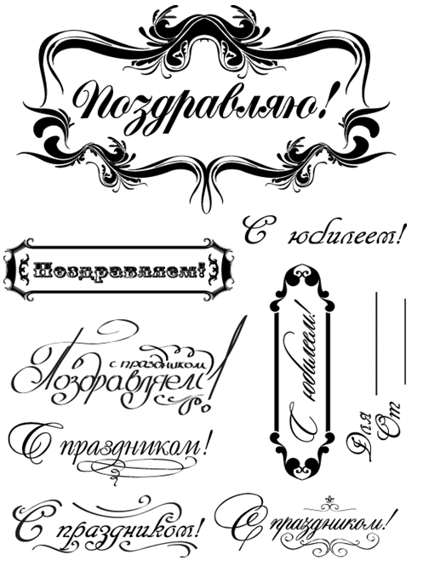
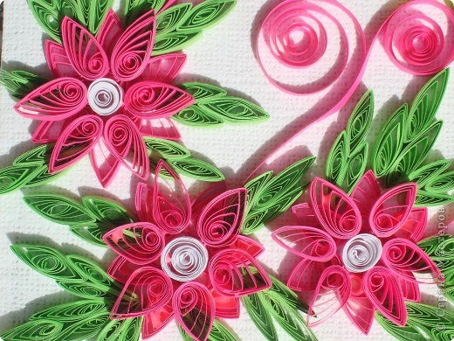
Цветы в технике квиллинг
Теперь, когда вы знаете, как делать основные элементы для данного вида творчества, вы можете приступать к увлекательному процессу и создавать оригинальные открытки.
Сначала нужно подготовить форму самой открытки. С помощью принтера напечатать любую поздравительную надпись. Затем аккуратно и ровно сложить бумагу пополам. Теперь на лицевой стороне будем оформлять композицию, а на внутренней можно написать пожелание.

Slide 8
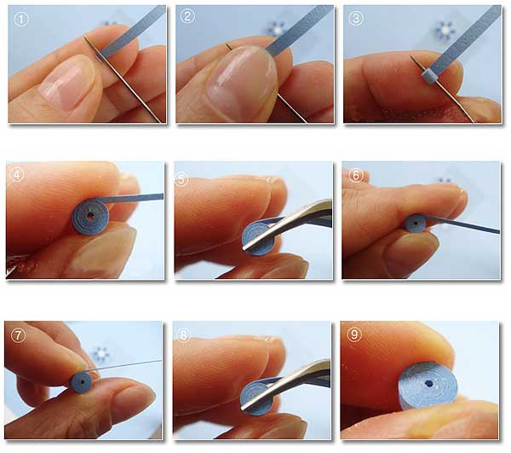
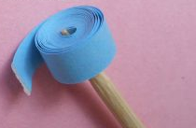
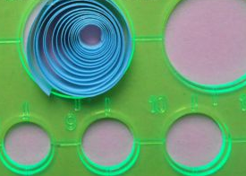
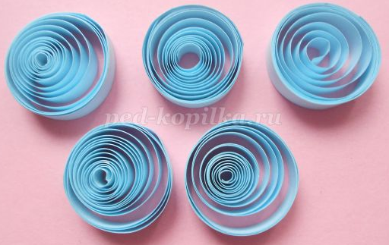
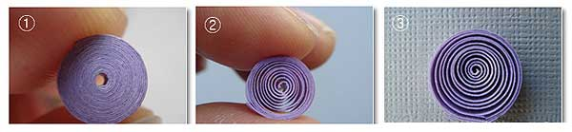
1. Возьмите полоску двумя пальцами
2. Оттяните с нажимом конец полоски двумя пальцами другой руки, проводя по нему ногтем так, чтобы конец немного изогнулся. Это нужно, чтобы кончик полоски легче наматывался на стержень.
3. Плотно накрутите полоску на стержень.
4. Скручивайте плотный рол двумя руками, всё время перехватывая его пальцами, чтобы бумажная лента не распустилась.
5. Аккуратно снимите рол и поместите его в отверстие линейки с нужным диаметром.
6. После того, как рол распустился, аккуратно приклейте конец полоски клеем ПВА при помощи зубочистки. Затем возьмите рол в руки.
7. Теперь сожмите заготовку двумя пальцами. Получилась заготовка «капля».
8. Заготовкам можно придавать самые разные формы, выполняя сжатия и вмятины.

Slide 9
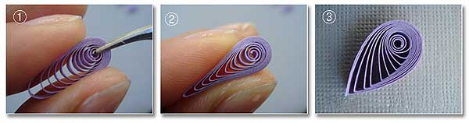
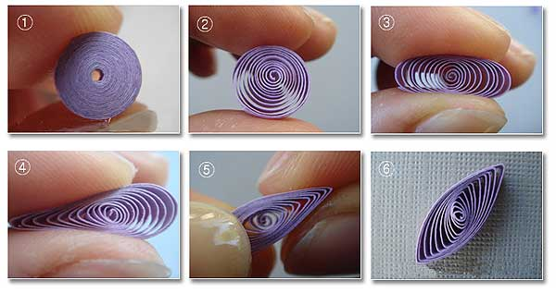
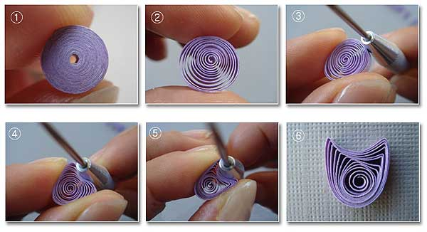
капля
глаз
круг с выемкой

Slide 10
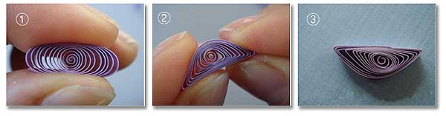
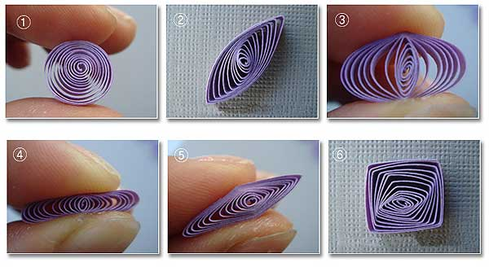
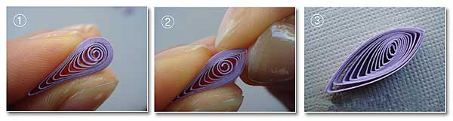
полукруг
квадрат
лист

Slide 11
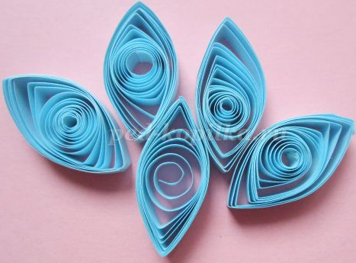
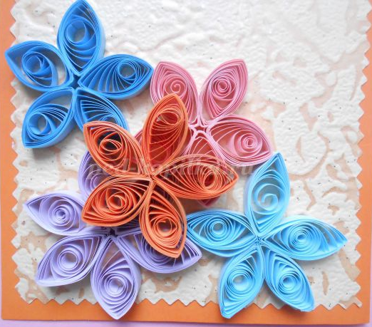
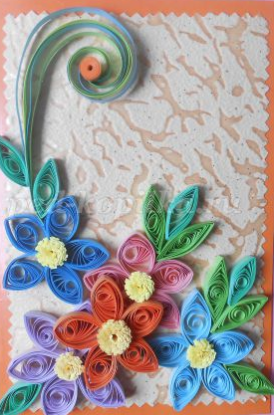
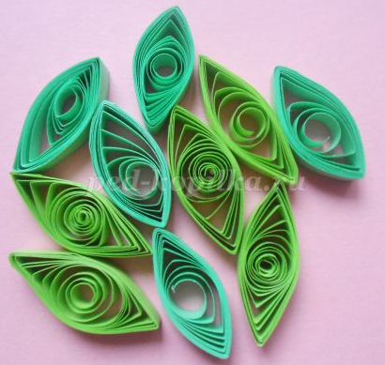
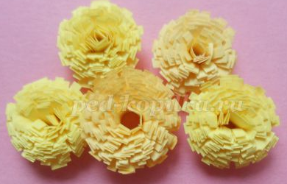
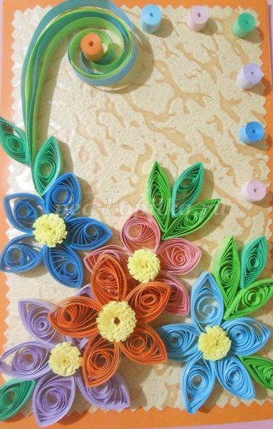
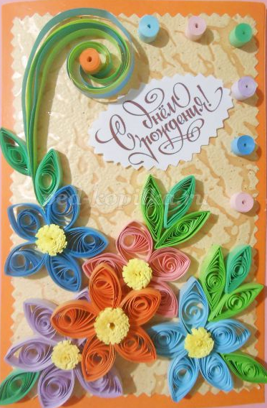
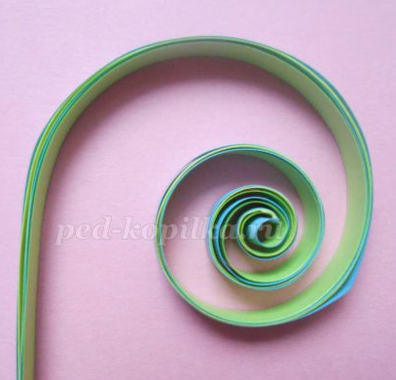
Когда все элементы будут готовы необходимо сформировать из них заранее придуманную композицию и приклеить клеем ПВА к картонной основе Декорируйте открытку элементом «сердечко», а также фигурой «глаз». Красивое творение по достоинству оценит тот, кому вы преподнесите такой подарок.
1
2
3
4

Slide 12
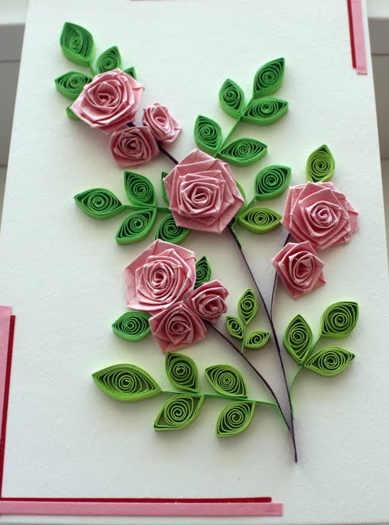
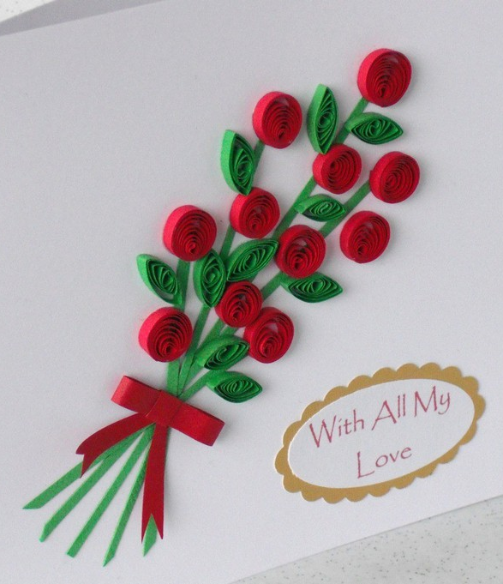
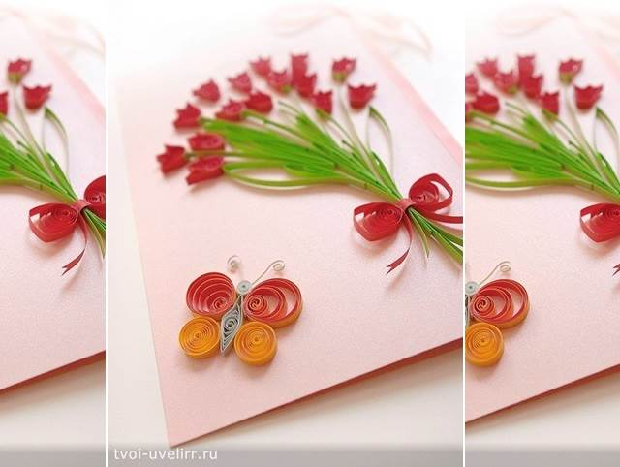

Slide 13
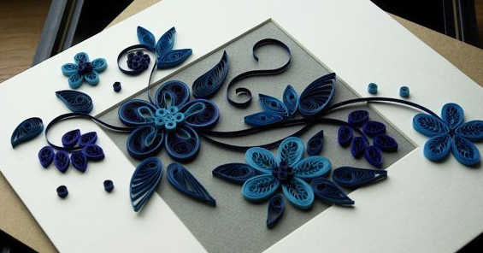
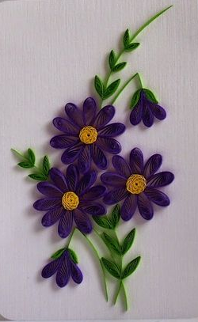
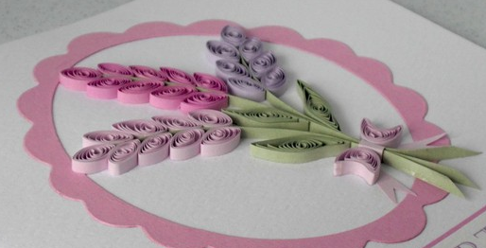

Slide 14
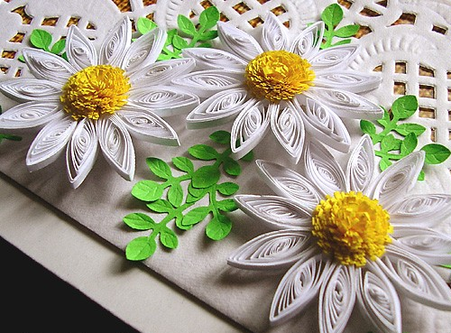
Спасибо за внимание!

